Slide 1
الفصل السابع: البطالة و التضخم

Slide 2
مقدمة:
لو قام كل صاحب عمل لديه وظيفة شاغرة بالإعلان عنها لدى مكاتب التوظيف، و كل باحث عن عمل قام بوضع مؤهلاته عبر تلك المكاتب، ماذا يحدث؟
توافر تلك المعلومات المجردة لا يمكن أن يخفض معدل البطالة إلى الصفر، لأن:
بعض طالبي العمل يفضلون مواصلة البحث عن عمل في حدود مناطقهم الجغرافية بدلاً من قبول عمل في مناطق بعيدة.
الشركات تكون حذرة عند اختيار من يعمل لديها لأن التدريب مكلف.

Slide 3
مقدمة:
عند توظيف جميع طالبي العمل و باستخدام جميع عوامل الإنتاج الاستخدام الأمثل فإن الاقتصاد يصل للتوظيف الكامل.
عندها يبدأ التخوف من ارتفاع الأسعار أو حدوث تضخم مستمر يؤدي لتآكل القوة الشرائية و الثروة لدى الأفراد أو التجار.

Slide 4
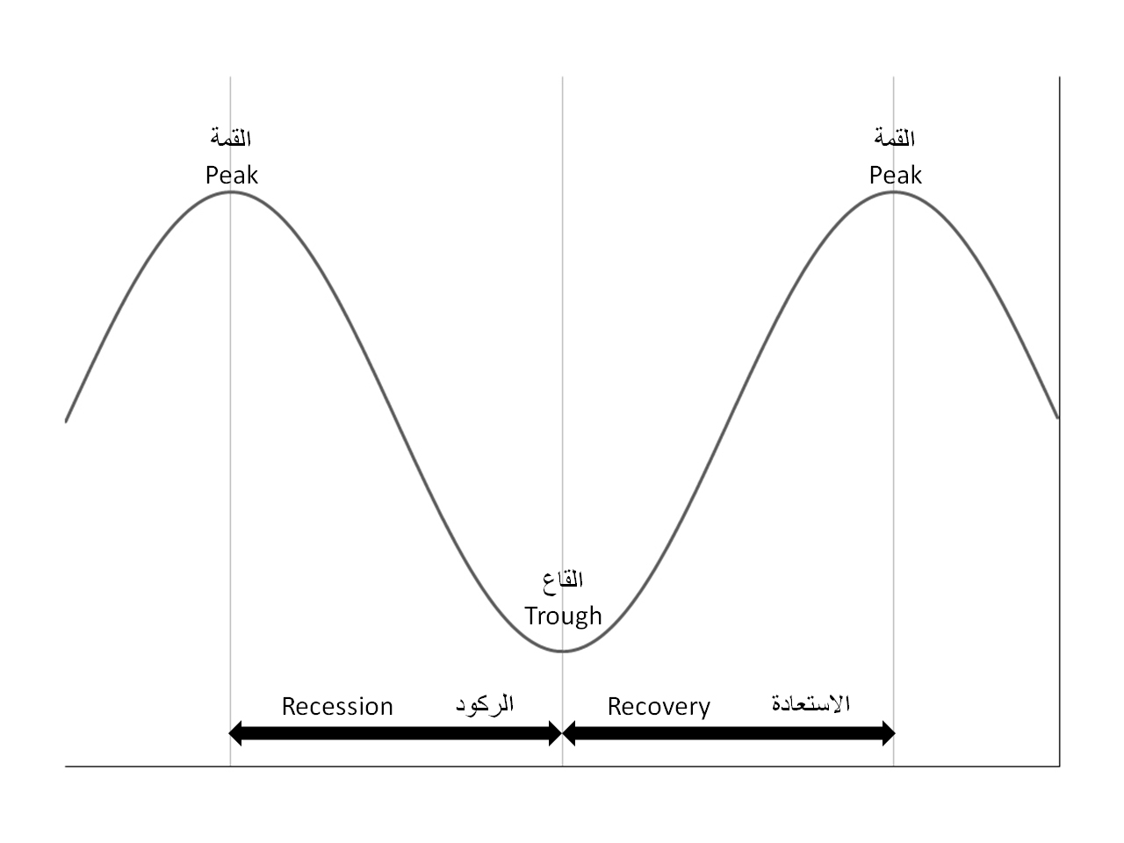
البطالة:
الدورات الاقتصادية خلال فترات الأداء الاقتصادي:
في حالات الركود الاقتصادي:
ينمو الناتج المحلي الاجمالي بشكل
متباطئ فيرتفع معدل البطالة إلى
مستوى غير مرغوب فيه.
في فترات النمو السريع:
البطالة تنخفض لمعدلاتها الطبيعية
لكن لا تختفي نهائياً.

Slide 5
البطالة:
العاطل عن العمل:
هو الفرد في سن العمل الذي لا يعمل، و يكون:
ضمن قوة العمل: إذا كان يبحث بجدية و نشاط عن عمل ولكنه لا يجد. (يحسب ضمن معدل البطالة)
خارج قوة العمل: إذا كان لا يبحث بجدية عن عمل، أو بحث عن عمل في الماضي و لم يجد أو توقف عن البحث عن عمل. (لا يحسب ضمن معدل البطالة)
من الصعب التمييز بين العاطلين الذين يبحثون عن فرص عمل و بين الذين هم خارج قوة العمل. كذلك بين من يعملون بدوام جزئي و من يعملون بدوام كامل.

Slide 6
البطالة:
قوة العمل Labour Force :
كافة الأشخاص في سن العمل ممن يعملون أو يبحثون عن عمل و لديهم القدرة على العمل، و تشمل جميع الأفراد ذكوراً و إناثاً و الذين هم سن أكبر من 15 سنة و أقل من 65 سنة.
يستبعد منهم: العاجزين عن العمل، الطلاب على مقاعد الدراسة، ربات البيوت غير الراغبات في العمل (رغم أن عملهن في البيت يعتبر عملية إنتاجية).

Slide 7
البطالة:
هناك فئات من المجتمع تعاني من بطالة أكثر من فئات أخرى:
نسبة بطالة المراهقين أعلى من كبار السن .
نسبة بطالة الإناث أعلى من الذكور.
ارتفاع نسبة البطالة بين السعوديين مقارنة بغير السعوديين لأن غير السعوديون غالباً ما تكون لديهم عقود مسبقة قبل قدومهم إلى البلاد أما السعوديين فيمرون بفترات من التنقل بين الأعمال لحين الاستقرار في العمل المناسب.

Slide 8
البطالة:
يتم تعديل معظم الاحصاءات المتعلقة بالتوظيف و البطالة دورياً نظراً لتأثرها ببعض التغيرات الموسمية مثل: حالة المناخ، العطلات، التقويم الدراسي...
تُستخدم إجراءات إحصائية لإزالة المؤثرات الموسمية بما يمّكن مستخدمي البيانات من تفسير الموجهات الخفية للاقتصاد بصورة صحيحة.
مثل: معدل بطالة المراهقين يرتفع في بداية الصيف لأن معظمهم يبحثون عن عمل صيفي، فالبيانات الموسمية تأخذ في الاعتبار هذا الوضع حيث أن معدلات البطالة الموسمية المعدلة لا تعطي صورة حقيقية لما يخص هذه الفئة.

Slide 9
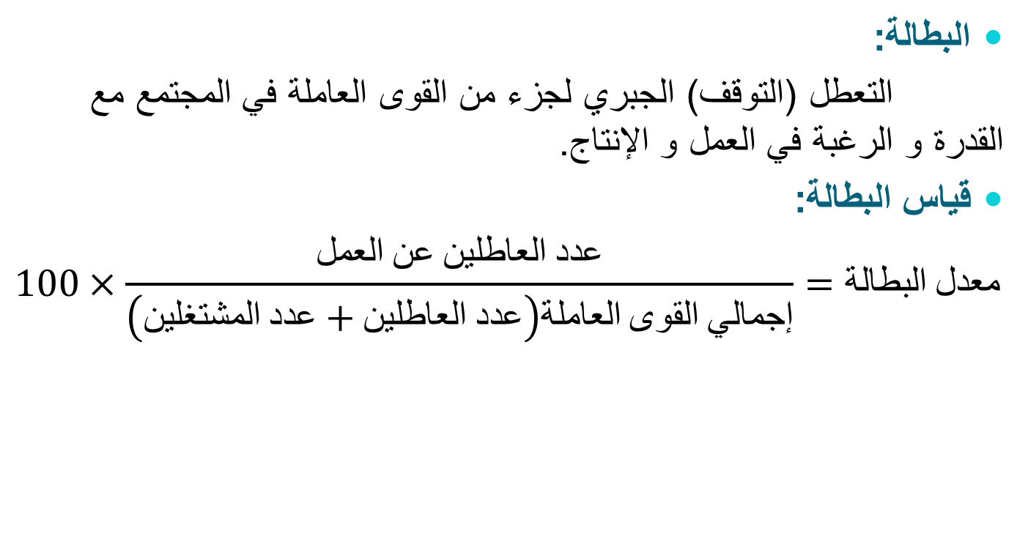
تعريف البطالة:
البطالة:
التعطل (التوقف) الجبري لجزء من القوى العاملة في المجتمع مع القدرة و الرغبة في العمل و الإنتاج.
قياس البطالة:
$$100×\frac{العمل عن العاطلين عدد}{\left(المشتغلين عدد+العاطلين عدد\right)العاملة القوى إجمالي}=البطالة معدل$$

Slide 10
المعدل الطبيعي للبطالة:
المعدل الطبيعي للبطالة:
هو المعدل الاعتيادي للعاطلين و يترواح ما بين 4% و 6% من مجموع القوى العاملة.
يعتبر هذا المعدل متوسط بعيد الأمد لا يتأثر بالدورات الاقتصادية، حيث يستمر جزء من القوى العاملة معطلاً حتى بعد تلافي البطالة الدورية للعاملين و استيعاب الطاقة الإنتاجية الرأسمالية.
المعدل الطبيعي للبطالة غير ثابت لأنه يضم عدة أنواع من البطالة غير الدورية أهمها البطالة الاحتكاكية والبطالة الهيكلية.
آرثر أوكن أول من أدخل مفهوم المعدل الطبيعي للبطالة عن طريق الناتج الحقيقي الكامن الذي يمكن إنتاجه.

Slide 11
المعدل الطبيعي للبطالة:
قانون أوكن:
هناك علاقة عكسية بين معدل البطالة و نمو الناتج الحقيقي. و حددها القانون في أن:
أي زيادة (انخفاض) في معدل البطالة قدرها 5% سيرافقها في الأجل القصير انخفاض (أو زيادة) في الناتج الحقيقي بحوالي 10% و ذلك مقارنة بالناتج الحقيقي الكامن للاقتصاد.
عندما يكون الاقتصاد في حالة ركود: الناتج الحقيقي ينخفض بمعدل أكبر من معدل انخفاض التشغيل.
عندما يخرج الاقتصاد من حالة الركود: الناتج الحقيقي يزداد بمعدل أكبر من نمو التشغيل.

Slide 12
المعدل الطبيعي للبطالة:
يحتاج الاقتصاد لبطالة جزئية حتى يعمل بصورة فعالة و لكي يجد العمال و الشركات التوافقات الصحيحة (سواء من حيث الخبرات المطلوبة أو الأجر المدفوع).
يختلف معدل البطالة الطبيعي من دولة لأخرى حسب:
ظروف سوق العمل و طبيعة السياسات الاقتصادية العامة التي تتبعها الدولة.
الحد الطبيعي للبطالة يعتمد على العوامل المؤثرة على الظروف الحقيقية في سوق العمل مثل: الإنتاجية الحدية للعمل، دور نقابات العمال، و مدى قدرة الأسواق على تحقيق التوازن.

Slide 13
المعدل الطبيعي للبطالة:
معدل البطالة الحقيقي في الدولة قد يكون أقل أو أعلى من المعدل الطبيعي للبطالة:
في فترات الكساد: يفشل الناتج المحلي الإجمالي في النمو إلى مستواه العادي فيرتفع مستوى البطالة الدورية.
معدل البطالة الفعلي > معدل البطالة الطبيعي
في فترات النمو: عندما ينمو الاقتصاد بمعدلات متسارعة و لفترة زمنية طويلة فإن أصحاب الأعمال يقبلون على توظيف أعداد متزايدة من الأيدي العاملة.
معدل البطالة الفعلي < المعدل الطبيعي للبطالة

Slide 14
المعدل الطبيعي للبطالة:
المنافسة بين الشركات تقود إلى ارتفاع الأجور و عندما ترتفع الأجور يتبعها ارتفاع في الأسعار و بالتالي التضخم سوف يزداد حسب قانون أوكن.
أهم العوامل التي تلعب دوراً في تحديد المعدل الطبيعي للبطالة:
تقديم الدولة تعويضات للعاطلين تكفي لتسيير حياتهم الاعتيادية قد يؤدي إلى تشجيع العمال على رفض طلبات العمل المقدمة من أصحاب الأعمال و تفضيل التريث حتى تظهر لديهم فرص عمل أفضل.
عدم مرونة جميع العاطلين تجاه تفاوت الفرص المتاحة، فأصحاب الأعمال لا يقدمون أجوراً تحفيزية لقليلي المهارات بغرض زيادة عرض العمل.
انخفاض التكلفة الفرصية لأصحاب الأعمال في تشغيل المسرحين من العمل بسبب تغير المستويات الإنتاجية.

Slide 15
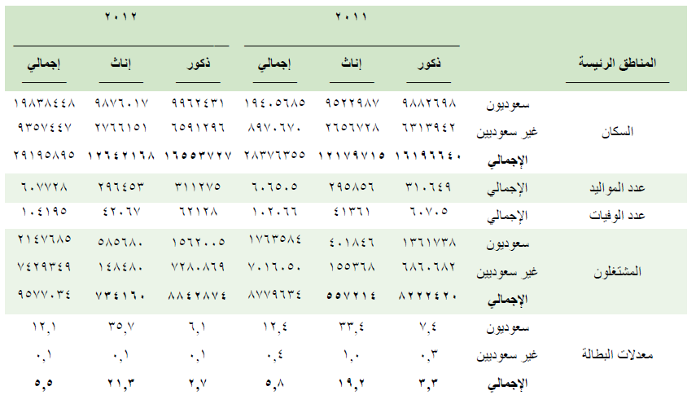
مؤسسة النقد العربي السعودي:

Slide 16
أنواع البطالة:
أولاً: البطالة الدورية Cyclical Unemployment :
هي البطالة التي تحدث أثناء فترة الركود الاقتصادي و قبل أن يبلغ الناتج الحقيقي مستوى الطاقة الإنتاجية الكامنة (مستوى التشغيل الكامل) مثل: ما حدث في كثير من دول العالم خلال الأزمة المالية التي بدأت في 2008.
خلال فترة الركود: ينخفض الطلب الكلي فتقوم المنشآت بخفض الإنتاج و بالتالي تسرح جزء من الأيدي العاملة لتخفيض التكاليف.
عكس اتجاه هذه الانخفاضات لن يحدث بسرعة لأن: المنشآت التي قامت بخفض مستويات إنتاجها لن تعود لمستويات الإنتاج السابقة بسبب التكاليف المصاحبة لعمليات تعديل الإنتاج، كما أنها قد تراكم لديها مخزون من السلع تكون خلال فترة انخفاض الإنتاج و يحتاج هذا المخزون إلى وقت لتصريفه.

Slide 17
أنواع البطالة:
ثانياً: البطالة الهيكلية Structural Unemployment :
و هي البطالة التي تحدث عندما تؤدي التغيرات السريعة في هيكل الاقتصاد إلى خسائر كبيرة في وظائف صناعات معينة مثل: إحلال البلاستيك محل الفولاذ في صناعة السيارات يؤدي لحدوث بطالة هيكلية لعمال الفولاذ.
عوامل حدوث هذا النوع من البطالة:
استمرار الأشخاص العاطلين في البحث عن وظيفة أفضل تتوافق مع طموحاتهم أو تتلاءم مع أذواقهم في مواصفات العمل و ظروف إنجازه.
تشريعات الحد الأدنى للأجور و ضغوطات نقابات العمل و أجور الكفاءة.
توافر بعض الوظائف الشاغرة في أقاليم أو مواقع جغرافية من الصعب الإقامة فيها لأسباب اقتصادية أو اجتماعية.

Slide 18
أنواع البطالة:
تفاوت الأجور بين المناطق أو المؤسسات المختلفة يدفع العاملين إلى الانتقال من عمل لآخر (مع بقاء الأمور الأخرى على حالها) حيث تعتبر الفترة بين ترك العمل الأول و الالتحاق بالعمل الآخر فترة بطالة.
التغيرات التي تحدث في أذواق المستهلكين أو تقنية الإنتاج أو المنافسة تؤثر على تحديد نوعية الطلب على مهارات معينة من الأيدي العاملة.
إدخال تحولات هيكلية في التنظيمات الإدارية و العسكرية.
قد يستمر هذا النوع من البطالة الهيكلية لفترات زمنية تصل في بعض الأحيان إلى عدة سنوات.

Slide 19
أنواع البطالة:
ثالثاً: البطالة الاحتكاكية Frictional Unemployment :
و هي بطالة اختيارية لأشخاص يمتلكون مؤهلات أو خبرات مهنية معينة و لكن لا يجدون حالاً العرض المناسب للعمل.
تحدث البطالة الاحتكاكية بسبب: حاجة صاحب العمل و طالب الوظيفة لفترة من الزمن قبل كشف السوق للطرفين.
عادة لا تستمر هذه البطالة لفترة زمنية طويلة و خاصة مع التطور الكبير في وسائل الاتصالات المختلفة و انخفاض تكاليفها.
يمكن أن تلعب السياسة الحكومية دوراً هاماً لتعزيز فرص العمل و زيادة التشغيل مثل: تأسيس وكالات حكومية للتشغيل، إعداد برامج للتدريب و التأهيل، تسهيل إجراءات نقل العمال من نشاطات راكدة لمتنامية.

Slide 20
أنواع البطالة:
اختلاف الأقاليم في البلد الواحد من حيث إنتاج السلع و الخدمات يكرس البطالة الاحتكاكية.
انتقال العمال و تغيير مهنهم و أماكن معيشتهم يتطلب وقتاً طويلاً نسبياً.
لكل من البطالة الهيكلية و الاحتكاكية:.

Slide 21
أنواع البطالة:
اختلاف الأقاليم في البلد الواحد من حيث إنتاج السلع و الخدمات يكرس البطالة الاحتكاكية. كما أن انتقال العمال و تغيير مهنهم و أماكن معيشتهم يتطلب وقتاً طويلاً نسبياً.
تختلف البطالة الاحتكاكية عن البطالة الهيكلية في أن:
البطالة الهيكلية | البطالة الاحتكاكية
العاطلون لا يمتلكون الخبرات أو المواصفات المطلوبة فيقومون إما بتغيير مهنتهم أو الاستمرار في بطالتهم | العمال يمتلكون الخبرات المطلوبة لإشغال الوظائف الشاغرة
عن طريق برامج تعويضات البطالة تقدم الحكومة حماية جزئية للعاطلين قد تشجعهم على بذل جهد أقل للبحث عن عمل جديد

Slide 22
أنواع البطالة:
رابعاً: البطالة المقنعة Disguised Unemployment :
و هي تعطل غير ملموس و غير قابل للقياس الكمي بعكس الأنواع الأخرى للبطالة، حيث يستمر خلالها العاطلون في حياتهم الاعتيادية و يتلقون دخولهم المحددة (أو غير المحددة) دون أي انقطاع.
من مؤشرات البطالة المقنعة:
انخفاض الناتج الحدي للعمل إلى الصفر أو حتى دون الصفر.
تدهور مرونة الإنتاج إلى العمل لتصبح صفر أو سالبة.
تضاعف حجم الأيدي العاملة مقارنة بحجم رأس المال.

Slide 23
أنواع البطالة:
تنتشر البطالة المقنعة في البلدان النامية في مختلف القطاعات، خاصة في:
القطاع الزراعي: عندما يسود المجتمع الريفي اقتصاد الكفاف و الاستهلاك الذاتي العائلي للمحصول مع ارتفاع معدل نمو السكان و تناقص الوقت المخصص للعمل الإنتاجي.
يسهم تشوه علاقات الإنتاج بين الملاك و الفلاحين في تفاقم هذا النوع من البطالة.
القطاع الحكومي: عندما تعمل السلطات التنفيذية على استيعاب أكبر عدد من الخريجين بغض النظر عن مؤهلاتهم الحقيقية و مدى تناسبها مع مواصفات الوظائف المعروضة.
يسهم التنظيم غير الرسمي (المحسوبية، الشفاعة) في تفاقم هذا النوع من البطالة.

Slide 24
أنواع البطالة:
بسبب التشوهات الهيكلية الاقتصادية و الاجتماعية و السياسية و الإدارية في البلدان النامية فإن:
الإنتاجية الحقيقية في البطالة المقنعة < معدل الأجر
هذا النوع من البطالة قد يستمر لفترة طويلة إلى أن تحدث تحولات جذرية في الاقتصاد و المجتمع و إدارة الدولة.

Slide 25
أنواع البطالة:
خامساً: البطالة الموسمية Seasonal Unemployment :
هي البطالة المرتبطة بمواسم معينة مثل: خدمات الحج كالمطوفين.
تسود غالباً في نشاطات البناء و الإنشاءات و الزراعة و السياحة خاصة في فصل الشتاء في الأقاليم التي تعاني من تقلبات شديدة في المناخ.
إدخال وسائل حديثة في الزراعة و تنويع الأنشطة السياحية قد يسهم إلى حد كبير في تقليل حدة البطالة الموسمية.

Slide 26
أسباب البطالة:
تختلف أسباب البطالة من بلد إلى آخر، و من أبرزها:
النمو السكاني.
ارتفاع أجور الأيدي العاملة.
تشغيل صغار السن.
رفع سن التقاعد.
عمل المرأة.
الاستعانة بالأيدي العاملة الأجنبية.
تقييد الهجرة للخارج.
قلة التدريب و التأهيل.
التقدم التقني.

Slide 27
الآثار الاقتصادية للبطالة:
من أهم الآثار السلبية للبطالة :
هدر مورد رأس المال البشري (العمل) وعدم استغلال هذا المورد الهام بالشكل المناسب مما يؤدي إلى:
إضاعة فرصة إشباع الحاجات التي كانت ستوفرها تلك القوة العاملة الراغبة و القادرة على العمل و الإنتاج.
فقدان جزء محتمل من الناتج القومي بسبب البطالة.
الفقر و تدني مستوى المعيشة.

Slide 28
التضخم:
التضخم:
الارتفاع المستمر و الملموس في المستوى العام للأسعار خلال فترة زمنية معينة.
إذا ارتفعت الأسعار ثم عادت إلى مستواها قبل الارتفاع فإن ذلك لا يعد تضخماً حقيقياً و إنما ارتفاع مؤقت في الأسعار.
يتناسب المستوى العام للأسعار عكسياً مع القوة الشرائية للنقود، حيث يمثل التضخم انخفاض في القوة الشرائية للنقود.

Slide 29

التضخم:
قياس المعدل العام للتضخم:
$$100×\frac{\begin{aligned}للأسعار العام المستوى−للأسعار العام المستوى \\ الأساس سنة في المقارنة سنة في\end{aligned}}{الأساس سنة في للأسعار العام المستوى}=\text{(}\text{π}\text{)} التضخم معدل$$
المستوى العام للأسعار (الرقم القياسي لأسعار المستهلكين)(CPI):
يحسب عن طريق أخذ المتوسط الترجيحي لأسعار مجموعة مختارة من السلع و الخدمات المستهلكة في دولة ما. (تمت دراسته في الفصل الثاني)

Slide 30
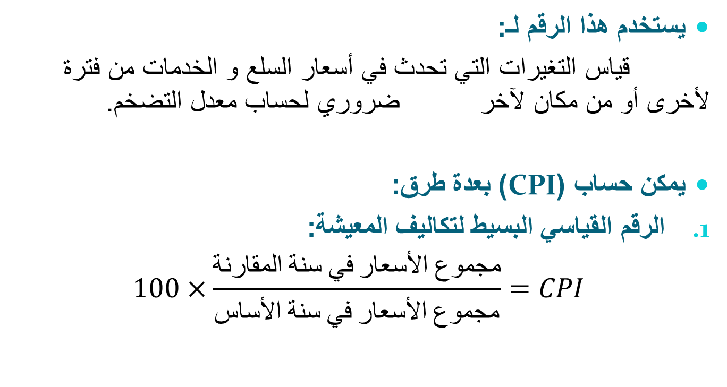
الأرقام القياسية لتكاليف المعيشة (CPI):
يستخدم هذا الرقم لـ:
قياس التغيرات التي تحدث في أسعار السلع و الخدمات من فترة لأخرى أو من مكان لآخر ضروري لحساب معدل التضخم.
يمكن حساب (CPI) بعدة طرق:
الرقم القياسي البسيط لتكاليف المعيشة:
$$100×\frac{المقارنة سنة في الأسعار مجموع}{الأساس سنة في الأسعار مجموع}=CPI$$

Slide 31
الأرقام القياسية لتكاليف المعيشة (CPI):
مثال:
الأسعار عام 2008 | الأسعار عام 2004 | السلعة
2 | 1 | المواد الغذائية
4 | 3 | الملابس و الأحذية
3 | 2 | خدمات النقل و التعليم

Slide 32
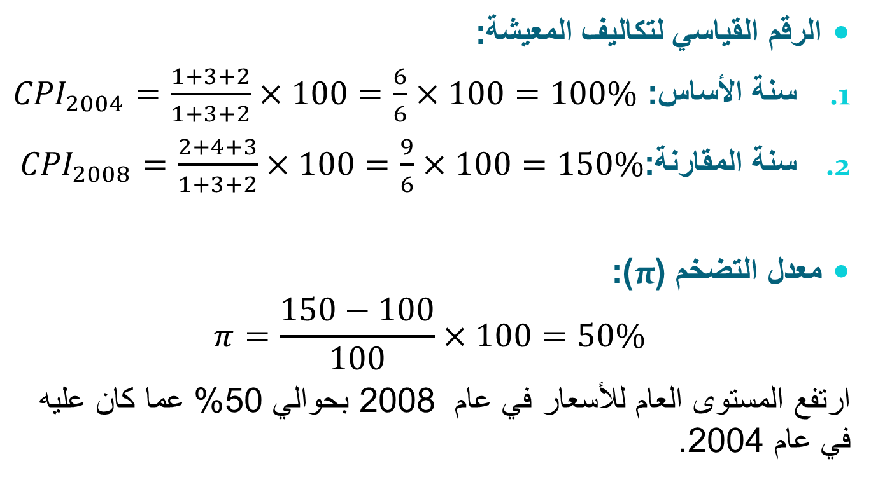
الأرقام القياسية لتكاليف المعيشة (CPI):
الرقم القياسي لتكاليف المعيشة:
سنة الأساس: ${CPI}_{2004}=\frac{1+3+2}{1+3+2}×100=\frac{6}{6}×100=100\%$
سنة المقارنة:${CPI}_{2008}=\frac{2+4+3}{1+3+2}×100=\frac{9}{6}×100=150\%$
معدل التضخم (π):
$$π=\frac{150−100}{100}×100=50\%$$
ارتفع المستوى العام للأسعار في عام 2008 بحوالي 50% عما كان عليه في عام 2004.

Slide 33
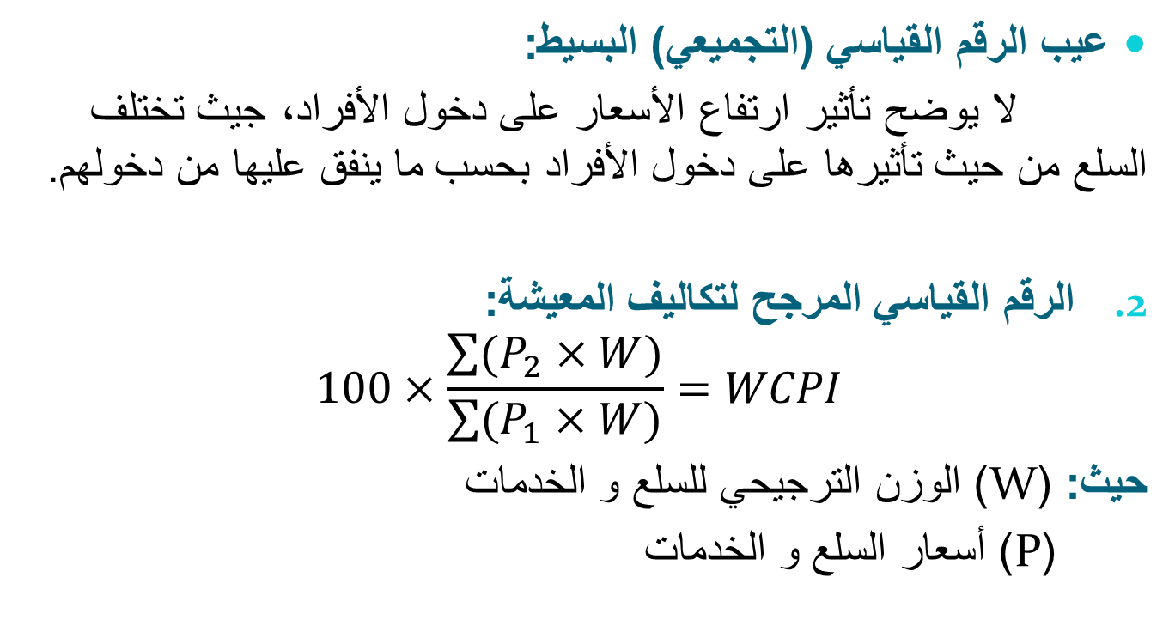
الأرقام القياسية لتكاليف المعيشة (CPI):
عيب الرقم القياسي (التجميعي) البسيط:
لا يوضح تأثير ارتفاع الأسعار على دخول الأفراد، جيث تختلف السلع من حيث تأثيرها على دخول الأفراد بحسب ما ينفق عليها من دخولهم.
الرقم القياسي المرجح لتكاليف المعيشة:
$$100×\frac{\sum{(P_{2}×W)}}{\sum{(P_{1}×W)}}=WCPI$$
حيث: (W) الوزن الترجيحي للسلع و الخدمات
(P) أسعار السلع و الخدمات
أكثر دقة
يُفضل استخدامه

Slide 34
الأرقام القياسية لتكاليف المعيشة (CPI):
مثال:
ترجيح 2008 P2×W | ترجيح 2004 P1×W | الوزن الترجيحي W | الأسعار عام 2008 | الأسعار عام 2004 | السلعة
90 | 45 | 45 | 2 | 1 | غذاء
120 | 90 | 30 | 4 | 3 | ملابس
75 | 50 | 25 | 3 | 2 | نقل وتعليم
يعين وزن لكل سلعة حيث (مجموع الأوزان = 100)

Slide 35
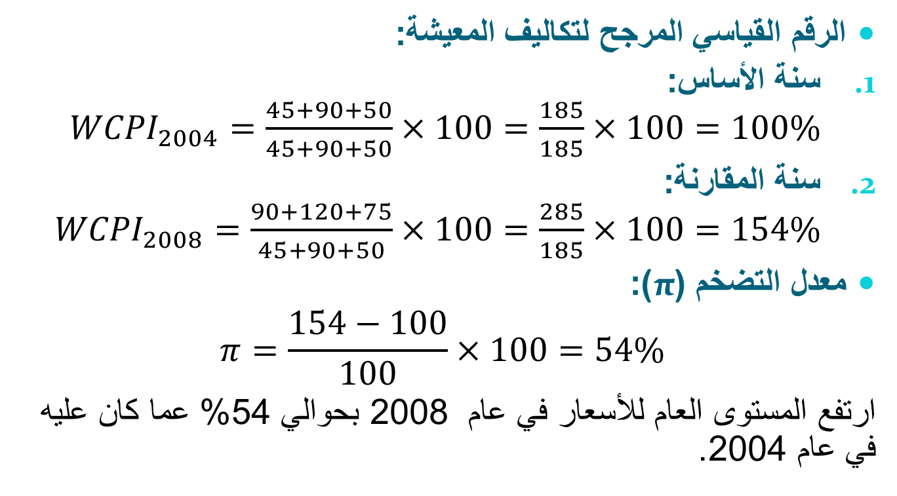
الأرقام القياسية لتكاليف المعيشة (CPI):
الرقم القياسي المرجح لتكاليف المعيشة:
سنة الأساس: ${WCPI}_{2004}=\frac{45+90+50}{45+90+50}×100=\frac{185}{185}×100=100\%$
سنة المقارنة: ${WCPI}_{2008}=\frac{90+120+75}{45+90+50}×100=\frac{285}{185}×100=154\%$
معدل التضخم (π):
$$π=\frac{154−100}{100}×100=54\%$$
ارتفع المستوى العام للأسعار في عام 2008 بحوالي 54% عما كان عليه في عام 2004.

Slide 36
أنواع التضخم
أنواع التضخم:
التضخم المعتدل (الزاحف): عندما يرتفع المستوى العام للأسعار بمعدلات بسيطة (لا تصل 15%) في فترة زمنية طويلة (10 سنوات مثلاً).
التضخم المتسارع (الجامح): عندما يرتفع المستوى العام للأسعار بمعدلات كبيرة (يتضاعف) في فترة زمنية قصيرة (سنة مثلاً).
إذا حدث تضخم جامح فإن:
الأفراد يقومون بشراء السلع المعمرة كالأراضي و المباني و السيارات أو يشترون الأسهم و السندات و ذلك بدلاً من الاحتفاظ بالنقود أو إدخارها.

Slide 37
أسباب التضخم:
ينشأ التضخم نتيجة:
عوامل محلية: عوامل الطلب و العرض.
عوامل خارجية: الاعتماد على استيراد السلع النهائية و مدخلات الإنتاج.
تتلخص هذه العوامل في:
ضغط الطلب.
دفع التكلفة.
التوقعات.
التضخم المستورد.

Slide 38
أسباب التضخم:
أ- ضغط (سحب) الطلب Demand Pull : يحدث التضخم الناتج عن زيادة (ضغط) الطلب بعد أن يصل الاقتصاد لمستوى التشغيل الكامن، عندما:
الزيادة في الإنفاق الكلي(AD) > الزيادة في العرض الكلي (AS)
مما يجعل:
معدل الزيادة في الطلب الإجمالي > معدل نمو الناتج الكامن
وهذا يؤدي إلى: ارتفاع المستوى العام للأسعار
ينعكس ذلك في شكل: زيادة الطلب المشتق من سوق السلع والخدمات مع وجود تغذية راجعة على سوق العمل ارتفاع أسعار المنتجات و العمل.
تستمر هذه العملية حتى:
إجمالي الطلب (الإنفاق) (AD) = إجمالي العرض (AS).

Slide 39
أسباب التضخم:
أهم العوامل المولدة لضغط الطلب:
النمو السريع في كمية النقود زيادة الإنفاق الكلي تحرك منحنى الطلب الإجمالي () لأعلى ارتفاع المستوى العام للأسعار.
إذا تجاوز فائض الطلب إمكانات الاقتصاد الإنتاجية، فإن:
زيادة الانفاق الاستهلاكي الخاص دفع توقعات الدخل المستقبلي إلى أعلى زيادة أكبر في الإنفاق زيادة مستويات الأسعار.

Slide 40
أسباب التضخم:
ب- ارتفاع (دفع) التكلفة Cost Push : يحدث التضخم نتيجة لزيادة تكاليف الإنتاج مما يدفع الأسعار والأجور لأعلى حتى خلال فترات الركود.
أسباب ارتفاع تكاليف الإنتاج:
دفع معدل الأجر النقدي لأعلى من قبل نقابات العمال.
زيادة تكاليف الإنتاج الأخرى من مواد خام وطاقة.
زيادة تكاليف الإنتاج تحرك منحنى العرض الكلي لأعلى (مع ثبات منحنى الطلب الكلي) ارتفاع المستوى العام للأسعار وانخفاض الناتج الحقيقي ظهور التضخم الركودي.

Slide 41
أسباب التضخم:
يظهر التضخم عندما: نسبة فائض الطاقة 30% و نسبة البطالة 10%.
البطالة الناشئة من دفع التكاليف تتعدل جزئياً بتوسعات الطلب المحلي، إلا أن محاولة خفض البطالة دون مستواها الطبيعي يؤدي لحدوث تضخم انفجاري.
دفع التكلفة كثيراً ما يخلق صدمات متتالية تقود لزيادة معدلات التضخم، كما يرافقه عادة دفع للأرباح و ذلك عندما يلجأ المحتكرون لزيادة أرباحهم بمعدلات أعلى من زيادة التكاليف عن طريق زيادة الأسعار.
المنافسة الاحتكارية (غير الكاملة) شرط مسبق لحدوث التضخم الركودي.

Slide 42
أسباب التضخم:
فاعلية دفع التكلفة تزداد من خلال عاملين رئيسين:
امتلاك النقابات العمالية النفوذ الكافي لمقاومة انخفاض الأجور أثناء الركود الاقتصادي.
قدرة أصحاب الأعمال على استغلال فرصة ارتفاع التكاليف لكسب المزيد من الأرباح.
تضخم دفع التكلفة يحدث عندما تكون قوى السوق (نقابات و شركات) مؤثرة و قادرة على دفع الأجور والتكاليف الأخرى والأسعار لأعلى حتى مع عدم وجود طلب فائض.

Slide 43
أسباب التضخم:
ت- التوقعات Expectation : يعتمد سلوك تحديد الأجور والأسعار من قبل المنشآت على توقعاتهم لما سيحدث في المستقبل، بشكل خاص فيما يخص الأجور والأسعار التي ستضعها المنشآت الأخرى.
إذا كان التضخم مرتفعاً نتيجة لـ:
التوقعات: من الصعوبة خفض معدلاته لأن تغيير توقعات الأفراد يحتاج إلى وقت طويل نسبياً.
أسباب أخرى: تحاول الحكومة خفضه عن طريق السياسات المالية و النقدية الانكماشية.

Slide 44
أسباب التضخم:
ث- التضخم المستورد Imported Inflation : هو الارتفاع المستمر و المتسارع في أسعار المواد الخام والسلع والخدمات النهائية في الأسواق العالمية والذي ينعكس على ارتفاع أسعار بيع تلك السلع و الخدمات في الأسواق المحلية عندما يتم استيرادها.
يظهر هذا التضخم في الاقتصاديات الصغيرة المفتوحة على الاقتصاديات الأخرى التي تستورد معظم احتياجاتها من المواد الخام والسلع و الخدمات النهائية ولا تستطيع التأثير في أسعار السلع والخدمات في الأسواق العالمية.

Slide 45
الآثار المختلفة للتضخم:
الاثار السلبية للتضخم: تشتد هذه الآثار أكثر كلما تصاعدت معدلات التضخم واستمر لفترات طويلة نسبياً، وهي:
انخفاض معدل نمو الناتج المحلي الحقيقي (GDP): ارتفاع الأسعار يؤدي لانخفاض الطلب الكلي و بالتالي انخفاض الإنتاج.
إذا كان معدل نمو السكان > معدل نمو الناتج المحلي الحقيقي انخفاض متوسط نصيب الفرد من الدخل القومي انخفاض الطلب على السلع والخدمات وانخفاض الأنشطة الاستثمارية ركود اقتصادي.

Slide 46
الآثار المختلفة للتضخم:
إعادة توزيع الدخل القومي لصالح دخول فوائض العمليات وعلى حساب أصحاب الأجور والرواتب الثابتة: إذا تصاعدت معدلات التضخم فإن ذوي الدخول المنخفضة والثابتة سيكونون أكثر فقراً ويتزايد عدد السكان الذين هم دون خط الفقر ينخفض الطلب الاستهلاكي على السلع المعمرة.
من أهم التأثيرات الإيجابية للتضخم: أن التضخم سيعيد توزيع الدخل القومي لصالح الاستثمار على حساب الاستهلاك.
هناك علاقة موجبة بين التضخم والنمو الاقتصادي في الأجل الطويل.

Slide 47
الآثار المختلفة للتضخم:
القلق والاضطراب المستمر للاقتصاد والمجتمع نتيجة التضخم المتصاعد والمفتوح: يحدث بسبب ممارسة نقابات العمال ضغوطاً على أصحاب الأعمال لرفع الأجور والرواتب والحوافز زيادة تكاليف الإنتاج و بالتالي زيادة الأسعار.
إذا لم يحدث رجال الأعمال تغيير في مكافآت القوى العاملة بما يتوافق مع معدلات التضخم حدوث اضطرابات وتعطل للإنتاج وسلوكيات سلبية من قبل العمال مثل: السرقة و التغيب و التخريب.

Slide 48
الآثار المختلفة للتضخم:
منع التخصيص الكفؤ للموارد: يحصل ذلك من خلال إحلال المدخلات الأقل كفاءة محل المدخلات الأكثر كفاءة من أجل الضغط على تكاليف الإنتاج والنقل و التخزين.
يزداد هذا التوجه سوءاً كلما زاد تفاوت الأسعار بين المدخلات الجارية والمدخلات المعوضة لها.

Slide 49
الآثار المختلفة للتضخم:
يخلق التضخم ارتباكاً في استخدام النقود: فهو يؤدي لانخفاض الموارد الحقيقية المتاحة للأفراد والحكومة معاً.
عندما تتصاعد معدلات التضخم، فمن الأفضل أن يحتفظ الناس بمدخراتهم في شكل موجودات حقيقية كالأصول العقارية والذهب بدلاً من النقود السائلة.

Slide 50
الآثار المختلفة للتضخم:
إعاقة نمو النشاطات الاقتصادية الأساسية كتوسيع الطاقة الإنتاجية: وذلك بسبب ظروف عدم التأكد التي تخلقها التقلبات السنوية الشديدة في معدلات التضخم حول مستقبل الأسعار والتكاليف والقوة الشرائية المستقبلية تباطؤ الاستثمار والنمو الاقتصادي خاصة عندما تكون التقلبات عالية.

Slide 51
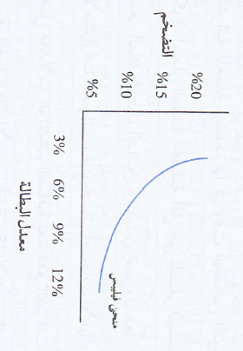
العلاقة بين التضخم والبطالة:
وجد آرثر فيليبس أن:
هناك علاقة عكسية بين مستويات الأجور ومعدلات البطالة.
منحنى فيليبس:
يشير للعلاقة العكسية بين
البطالة والتضخم:
عندما التضخم مرتفع، فإن
البطالة منخفضة.
عندما التضخم منخفض، فإن
البطالة مرتفعة.

Slide 52
العلاقة بين التضخم والبطالة:
تفسير علاقة البطالة و التضخم:
في حالة الانتعاش الاقتصادي: الطلب الكلي متزايد بمعدل كبير زيادة إنتاج المؤسسات زيادة الطلب على الأيدي العاملة ارتفاع الأجور ارتفاع تكاليف الإنتاج ارتفاع الأسعار والتضخم. (انخفاض بطالة مقابل ارتفاع تضخم)
في حالة الركود الاقتصادي: الطلب الكلي متناقص انخفاض إنتاج المؤسسات انخفاض الطلب على الأيدي العاملة انخفاض الأجور انخفاض تكاليف الإنتاج انخفاض الأسعار والتضخم.
(ارتفاع بطالة مقابل انخفاض تضخم)

Slide 53
الخلاصة:
البطالة هي التعطل (التوقف) الجبري لجزء من القوى العاملة في المجتمع مع القدرة و الرغبة في العمل و الإنتاج. ولها عدة أنواع.
المعدل الطبيعي للبطالة يترواح ما بين 4% و 6% من مجموع القوى العاملة.
التضخم هو الارتفاع المستمر و الملموس في المستوى العام للأسعار خلال فترة زمنية معينة. وله نوعين.
من أسباب التضخم ضغط الطلب، دفع التكلفة، التوقعات والتضخم المستورد.
هناك علاقة عكسية بين التضخم ومعدلات البطالة يوضحها منحنى فيليبس.

